Slide 1


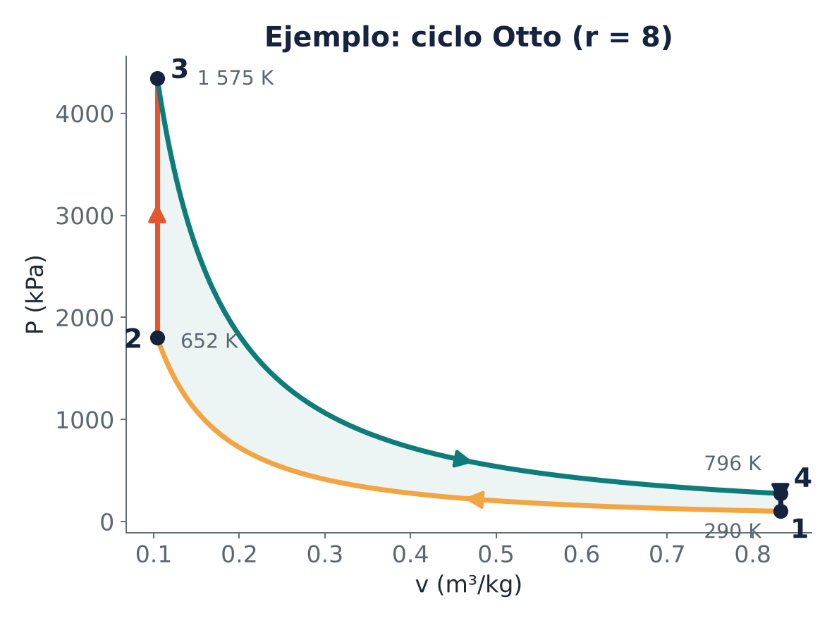
INTRODUCCIÓN A MOTORES (MA.01.04) · UNIDAD 2
Ciclos termodinámicos
Ciclos de potencia de gas: Carnot, Otto, Diesel, Stirling, Brayton y Rankine
Carrera de Tecnología Superior en Mecánica Automotriz
Instituto Superior Tecnológico Sudamericano – Loja
PAO octubre 2026 – febrero 2027 · Primer periodo académico
Docente: Ing. Miguel Ángel Minga González
Notes:
Unidad 2 del PEA: Ciclos termodinámicos. Se apoya en la Unidad 1 (primera y segunda ley, procesos con gas ideal).

Slide 2


Resultado de aprendizaje de la unidad
UNIDAD 2
RESULTADO DE APRENDIZAJE · PEA
Práctica #2
Diferenciar las máquinas térmicas que conforman los ciclos de potencia de gas.
Analizar los ciclos termodinámicos (guía de prácticas).
9 h
14 h
9 h
Evaluación
Docencia en contacto
con el docente
Aprendizaje práctico–
experimental
Aprendizaje
autónomo
Trabajos autónomos, actividades prácticas, trabajos colaborativos y evaluaciones bimestrales.
Notes:
Texto literal del PEA (programa curricular, Unidad 2). Técnicas del PEA para esta unidad: aprendizaje basado en proyectos y uso de simuladores y plataformas digitales.

Slide 3
Contenidos de la unidad
UNIDAD 2
2.1
Fundamentos para entender un ciclo
2.5
Ciclo Diesel
2.2
Concepto de ciclo termodinámico
2.6
Comparación Otto vs Diesel
2.3
Ciclo de Carnot
2.7
Ciclos complementarios
2.4
Ciclo Otto
Notes:
Los siete apartados siguen el bloque de contenidos de la Unidad 2 del PEA (2.1 a 2.7), en el mismo orden.

Slide 4

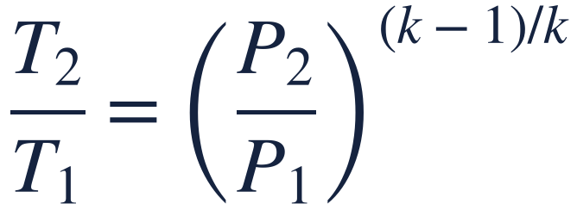

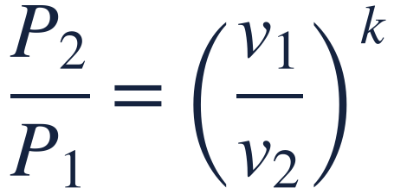
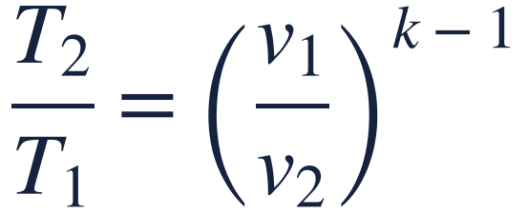
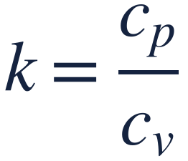

Herramientas de la Unidad 1
UNIDAD 2
Aire | Valor
R | 0,287 kJ/kg·K
c_{p} | 1,005 kJ/kg·K
c_{v} | 0,718 kJ/kg·K
k | 1,4
GAS IDEAL
PROCESO ISENTRÓPICO (gas ideal, k constante)
$$\frac{T_{2}}{T_{1}}={\left(\frac{v_{1}}{v_{2}}\right)}^{k−1}$$
$$Pv=RT$$
$$Δu=c_{v} ΔT Δh=c_{p} ΔT$$
$$\frac{P_{2}}{P_{1}}={\left(\frac{v_{1}}{v_{2}}\right)}^{k}$$
$$k=\frac{c_{p}}{c_{v}}$$
$$\frac{T_{2}}{T_{1}}={\left(\frac{P_{2}}{P_{1}}\right)}^{(k−1)/k}$$
Siempre trabaje con temperaturas absolutas (K).
Notes:
Repaso rápido: estas relaciones se usan en todos los ciclos de la unidad. Valores del aire a 300 K (Çengel y Boles, tabla A-2).

Slide 5

2.1
Fundamentos para entender un ciclo
Máquina térmica, motor térmico, eficiencia térmica y procesos reversibles e irreversibles.
Introducción a Motores (MA.01.04) · Unidad 2: Ciclos termodinámicos

Slide 6
Concepto de máquina térmica
2.1 · FUNDAMENTOS PARA ENTENDER UN CICLO
Dispositivo que convierte calor en trabajo operando en un ciclo.
Características:
  Recibe calor Q_{H} de una fuente a alta temperatura (combustión, caldera).
  Convierte parte de ese calor en trabajo neto W_{neto}.
  Rechaza el calor restante Q_{L} a un sumidero de baja temperatura (atmósfera, río).
  El fluido de trabajo regresa a su estado inicial al completar el ciclo.
Ejemplos: motor de combustión interna, turbina de gas, central térmica de vapor.
Fuente de alta temperatura, T_{H}
Q_{H}
Máquina térmica
W_{neto}
Q_{L}
Sumidero de baja temperatura, T_{L}
Notes:
2.1.1 del PEA.

Slide 7
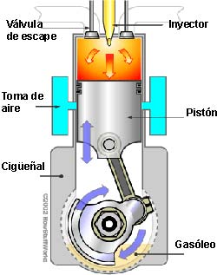
Motor térmico y principio de funcionamiento
2.1 · FUNDAMENTOS PARA ENTENDER UN CICLO
Un motor térmico transforma la energía química del combustible en energía térmica (combustión) y esta en trabajo mecánico.
Combustión externa: el combustible se quema fuera del fluido de trabajo (máquina de vapor, Stirling).
Combustión interna: se quema dentro del propio fluido de trabajo (motores Otto y Diesel, turbinas de gas).
En el MCIA, el mecanismo biela–manivela convierte el movimiento lineal del pistón en rotación del cigüeñal.
Energía química
Energía térmica
Trabajo lineal
Trabajo de rotación
Motor de combustión interna: pistón, biela y cigüeñal
Notes:
2.1.2 del PEA. La clasificación detallada de los MCIA corresponde a la Unidad 3.

Slide 8
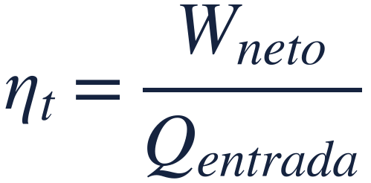
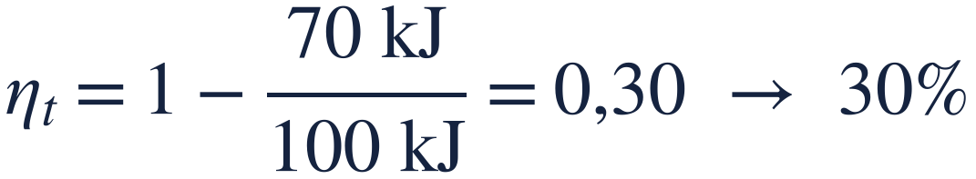
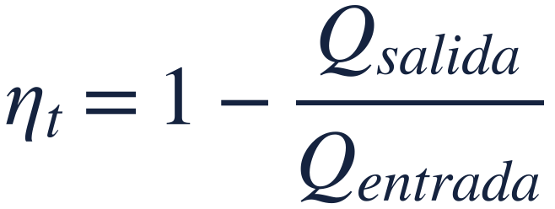

Eficiencia térmica: definición e interpretación
2.1 · FUNDAMENTOS PARA ENTENDER UN CICLO
EFICIENCIA TÉRMICA
≈ 25–30 %
≈ 35–40 %
$$η_{t}=\frac{W_{neto}}{Q_{entrada}}$$
Motor de gasolina
Motor diésel
$$W_{neto}=Q_{entrada}−Q_{salida}$$
$$η_{t}=1−\frac{Q_{salida}}{Q_{entrada}}$$
≈ 40 %
≈ 60 %
Ejemplo rápido
Turbina de gas
Ciclo combinado
$$η_{t}=1−\frac{70 kJ}{100 kJ}=0,30 → 30\%$$
Notes:
2.1.3 del PEA. La eficiencia mide qué fracción del calor suministrado se convierte en trabajo útil.

Slide 9
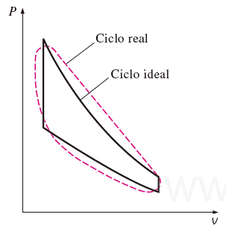


Procesos reversibles e irreversibles
2.1 · FUNDAMENTOS PARA ENTENDER UN CICLO
Proceso reversible
Proceso irreversible
Puede invertirse sin dejar huella en el sistema ni en el entorno. Es una idealización: sirve de referencia.
Todos los procesos reales: fricción, transferencia de calor con ΔT finita, combustión, expansión libre.
Un ciclo ideal se obtiene eliminando las irreversibilidades del ciclo real: es internamente reversible.
El ciclo ideal se parece al real y permite estudiar la influencia de los parámetros principales (relación de compresión, temperaturas).
Ciclo real e ideal en el diagrama P–v
Notes:
2.1.4 del PEA. Retoma el apartado 1.6 de la Unidad 1.

Slide 10
Idealizaciones de los ciclos de potencia
2.1 · FUNDAMENTOS PARA ENTENDER UN CICLO
1
Sin fricción
2
Cuasiequilibrio
El fluido no sufre caídas de presión en tuberías ni intercambiadores de calor.
Todas las expansiones y compresiones ocurren en forma de cuasiequilibrio.
3
Tuberías aisladas
4
Sin EC ni EP
La transferencia de calor por las conexiones entre componentes es despreciable.
Se desprecian los cambios de energía cinética y potencial del fluido de trabajo.
Notes:
Simplificaciones de Çengel y Boles (2012), sección 9-1.

Slide 11

2.2
Concepto de ciclo termodinámico
Definición de ciclo, ciclos de potencia de gas y su representación en el diagrama P–v.
Introducción a Motores (MA.01.04) · Unidad 2: Ciclos termodinámicos

Slide 12
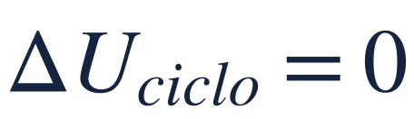
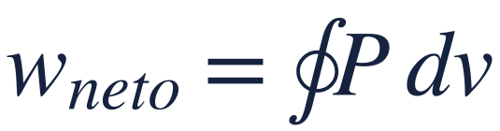

Definición de ciclo termodinámico
2.2 · CONCEPTO DE CICLO TERMODINÁMICO
Ciclo: serie de procesos al final de los cuales el sistema regresa a su estado inicial.
En un ciclo, ΔU = 0; por la primera ley, el trabajo neto es igual al calor neto.
Ciclo de potencia: produce trabajo neto (motores). En el diagrama P–v se recorre en sentido horario.
Ciclo de refrigeración: consume trabajo para mover calor de frío a caliente. Se recorre en sentido antihorario.
EN TODO CICLO
$$ΔU_{ciclo}=0$$
$$W_{neto}=Q_{neto}=Q_{entrada}−Q_{salida}$$
$$w_{neto}=∮P dv$$
Notes:
2.2.1 del PEA. Como el estado final es igual al inicial, el cambio de cualquier propiedad en el ciclo es cero.

Slide 13
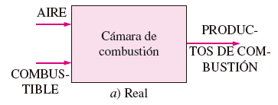
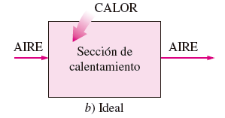
Ciclos de potencia de gas: aire estándar
2.2 · CONCEPTO DE CICLO TERMODINÁMICO
En los ciclos de potencia de gas el fluido de trabajo permanece como gas todo el ciclo (motores ECH, ECOM y turbinas de gas).
Suposiciones de aire estándar:
  El fluido es aire que circula en un circuito cerrado y se comporta como gas ideal.
  Todos los procesos son internamente reversibles.
  La combustión se sustituye por una adición de calor desde una fuente externa.
  El escape se sustituye por un rechazo de calor que regresa el aire a su estado inicial.
Aire estándar frío: además, c_{p} y c_{v} constantes, evaluados a 25 °C.
a) Real: combustión
b) Ideal: adición de calor
Notes:
2.2.2 del PEA. Con estas suposiciones el ciclo real de un MCIA se convierte en un ciclo ideal de aire.

Slide 14
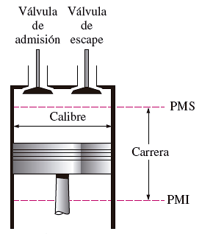
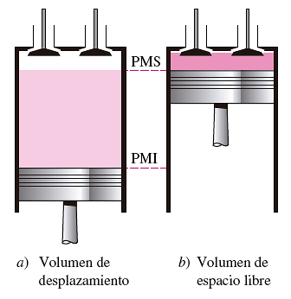
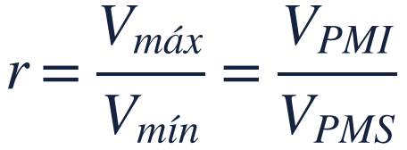
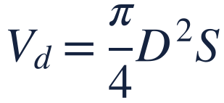
Terminología del motor reciprocante
2.2 · CONCEPTO DE CICLO TERMODINÁMICO
PMS: posición del pistón con el menor volumen en el cilindro.
PMI: posición con el mayor volumen.
Carrera (S): distancia entre PMS y PMI. Calibre (D): diámetro del pistón.
Volumen de espacio libre (V_{PMS}) y volumen de desplazamiento (V_{d}).
RELACIÓN DE COMPRESIÓN Y CILINDRADA
$$r=\frac{V_{máx}}{V_{mín}}=\frac{V_{PMI}}{V_{PMS}}$$
$$V_{d}=\frac{π}{4}D^{2}S$$
PMS, PMI, carrera y calibre
Desplazamiento y espacio libre
Notes:
Términos necesarios para Otto y Diesel. Los parámetros geométricos se amplían en la Unidad 3.

Slide 15
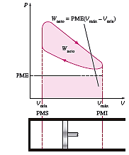
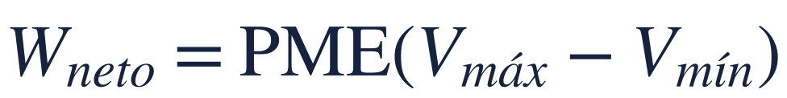
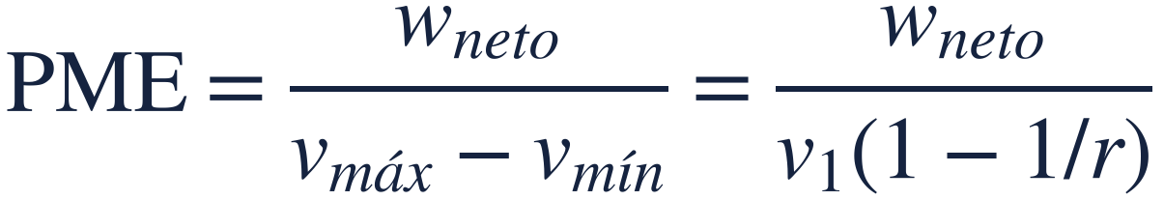
Presión media efectiva (PME)
2.2 · CONCEPTO DE CICLO TERMODINÁMICO
Presión ficticia que, actuando sobre el pistón durante toda la carrera de potencia, produciría el mismo trabajo neto que el ciclo real.
Gráficamente, el área del rectángulo PME × (V_{máx} − V_{mín}) es igual al área encerrada por el ciclo.
DEFINICIÓN
$$W_{neto}=PME\left(V_{máx}−V_{mín}\right)$$
$$PME=\frac{w_{neto}}{v_{máx}−v_{mín}}=\frac{w_{neto}}{v_{1}\left(1−1/r\right)}$$
El área de W_neto equivale a la del rectángulo de altura PME
Notes:
La PME permite comparar motores de distinto tamaño: a mayor PME, más trabajo por unidad de cilindrada.

Slide 16
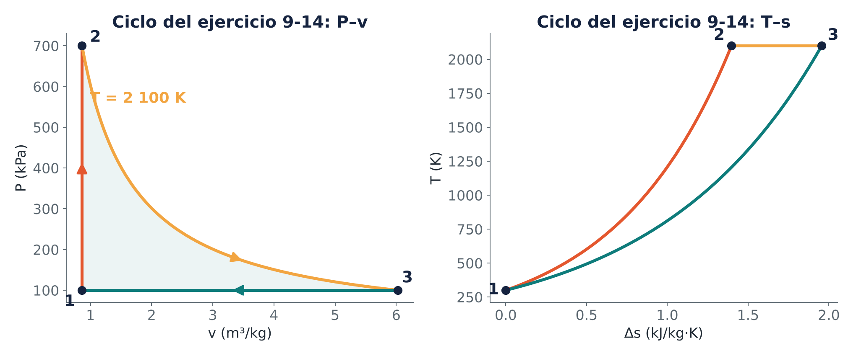
Representación del ciclo en el diagrama P–v
2.2 · CONCEPTO DE CICLO TERMODINÁMICO
Cada punto es un estado; cada línea, un proceso.
El área bajo una línea de proceso es el trabajo de frontera de ese proceso.
El área encerrada por el ciclo es el trabajo neto.
Procesos de los ciclos de gas: isentrópico (adiabático reversible), a volumen constante, a presión constante e isotérmico (Unidad 1, apartado 1.8).
Ciclo de tres procesos del ejercicio 9-14 (elaboración propia)
Notes:
2.2.3 del PEA. El mismo criterio sirve para el diagrama T–s: el área encerrada es el calor neto, igual al trabajo neto.

Slide 17
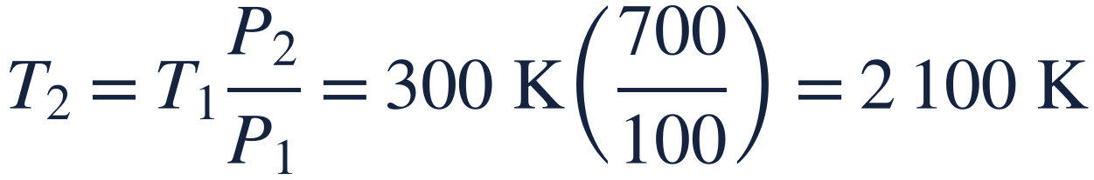
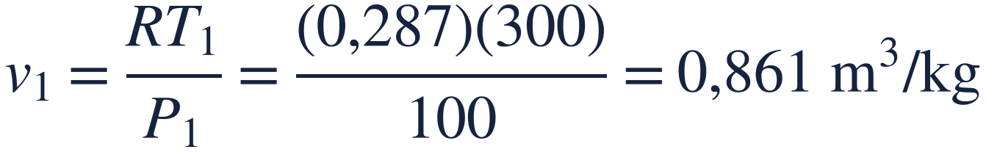
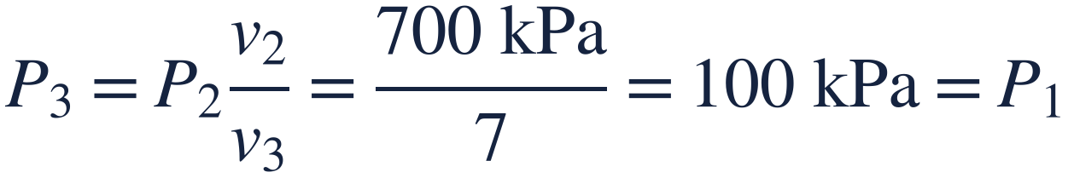
Ejercicio 9-14: planteamiento
2.2 · CONCEPTO DE CICLO TERMODINÁMICO
Planteamiento
Solución
Un ciclo de aire estándar en un cilindro-émbolo consta de tres procesos:
1-2 Adición de calor a V = cte, de 100 kPa y 27 °C hasta 700 kPa.
2-3 Expansión isotérmica hasta V₃ = 7V₂.
3-1 Rechazo de calor a P = cte hasta el estado inicial.
c_{v} = 0,718; c_{p} = 1,005; R = 0,287 kJ/kg·K; k = 1,4.
Determine: a) diagramas P-v y T-s; b) la relación de trabajo de retroceso; c) la eficiencia térmica.
Estado 2 (v = cte):
$$T_{2}=T_{1}\frac{P_{2}}{P_{1}}=300 K\left(\frac{700}{100}\right)=2 100 K$$
Estado 3 (T = cte, v₃ = 7v₂):
$$P_{3}=P_{2}\frac{v_{2}}{v_{3}}=\frac{700 kPa}{7}=100 kPa=P_{1}$$
$$v_{1}=\frac{RT_{1}}{P_{1}}=\frac{(0,287)(300)}{100}=0,861{ m}^{3}/kg$$
Los diagramas P–v y T–s del ciclo están en la diapositiva anterior.
Notes:
Çengel y Boles (2012), problema 9-14. Respuestas del libro: b) 0,440; c) 26,6 %.

Slide 18
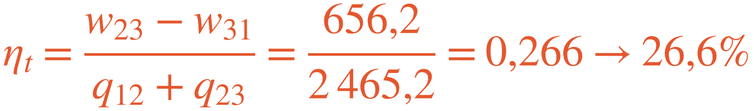
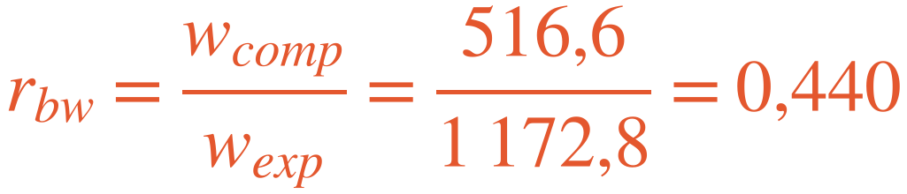
Ejercicio 9-14: trabajo y eficiencia
2.2 · CONCEPTO DE CICLO TERMODINÁMICO
Planteamiento
Solución
Por unidad de masa de aire:
1-2 (v = cte): no hay trabajo.
2-3 (T = cte): q = w.
3-1 (P = cte): trabajo de compresión.
Relación de trabajo de retroceso: fracción del trabajo de expansión que se consume en la compresión.
$$q_{12}=c_{v}(T_{2}−T_{1})=0,718(2 100−300)=1 292,4 kJ/kg$$
$$w_{23}=q_{23}=RT_{2}ln\frac{v_{3}}{v_{2}}=(0,287)(2 100)ln7=1 172,8 kJ/kg$$
$$w_{31}=P_{1}(v_{3}−v_{1})=100(6,027−0,861)=516,6 kJ/kg$$
$$r_{bw}=\frac{w_{comp}}{w_{exp}}=\frac{516,6}{1 172,8}=0,440$$
$$η_{t}=\frac{w_{23}−w_{31}}{q_{12}+q_{23}}=\frac{656,2}{2 465,2}=0,266→26,6\%$$
Notes:
Resultados verificados: coinciden con las respuestas del libro.

Slide 19

2.3
Ciclo de Carnot
Etapas del ciclo de Carnot, límite teórico de eficiencia y refrigerador de Carnot.
Introducción a Motores (MA.01.04) · Unidad 2: Ciclos termodinámicos

Slide 20
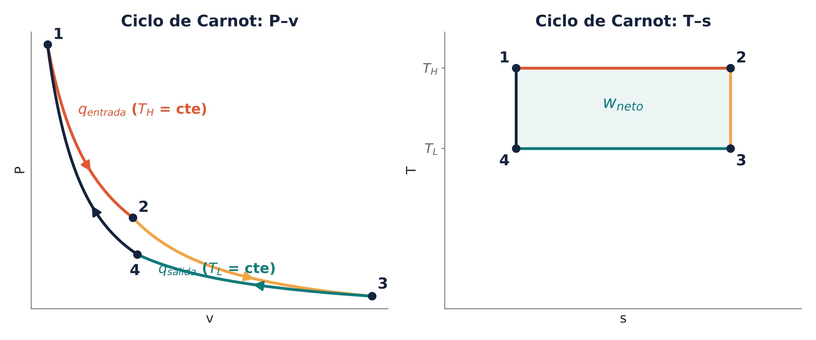
Etapas del ciclo de Carnot
2.3 · CICLO DE CARNOT
Cuatro procesos totalmente reversibles:
  1-2 Adición de calor isotérmica a T_{H}
  2-3 Expansión isentrópica (T_{H} → T_{L})
  3-4 Rechazo de calor isotérmico a T_{L}
  4-1 Compresión isentrópica (T_{L} → T_{H})
En P–v y en T–s, el área encerrada es el trabajo neto.
Es imposible de construir en la práctica: la transferencia de calor isotérmica exige procesos infinitamente lentos.
Elaboración propia (gas ideal entre T_H y T_L)
Notes:
2.3.1 del PEA. Ciclo totalmente reversible propuesto por Sadi Carnot (1824).

Slide 21
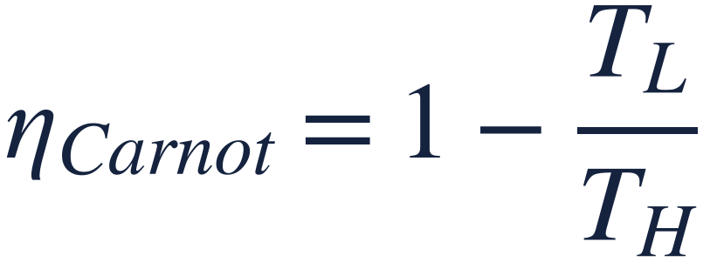
Carnot como límite teórico de eficiencia
2.3 · CICLO DE CARNOT
Fuente de alta temperatura, T_{H}
EFICIENCIA DE CARNOT (temperaturas en K)
$$η_{Carnot}=1−\frac{T_{L}}{T_{H}}$$
Q_{H}
Máquina de Carnot
W_{neto}
Es la máxima eficiencia posible entre T_{H} y T_{L}.
Aumenta si se eleva T_{H} o se reduce T_{L}.
Ninguna máquina real la alcanza por las irreversibilidades.
Q_{L}
Sumidero de baja temperatura, T_{L}
Notes:
2.3.2 del PEA. Principios de Carnot: ninguna máquina entre dos depósitos es más eficiente que una reversible, y todas las reversibles entre los mismos depósitos tienen la misma eficiencia.

Slide 22
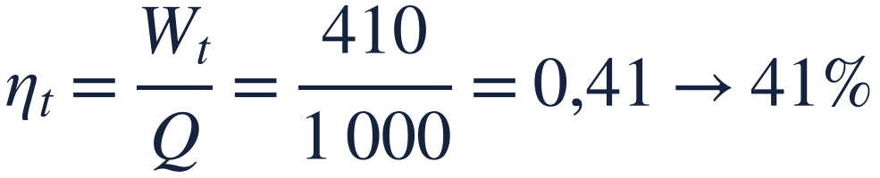
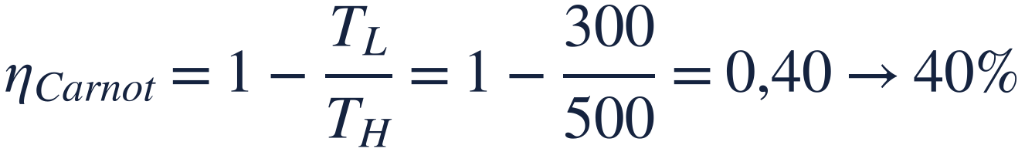
Ejemplo: la máquina del inventor
2.3 · CICLO DE CARNOT
Planteamiento
Solución
Un inventor afirma que su máquina produce un trabajo neto de 410 kJ con un consumo de calor de 1 000 kJ.
Recibe calor de gases calientes a 500 K y lo descarga a la atmósfera a 300 K.
¿Qué podría decirle sobre su máquina?
Sala Lizarraga et al. (2011), problema 8.8.
Eficiencia que declara el inventor:
$$η_{t}=\frac{W_{t}}{Q}=\frac{410}{1 000}=0,41→41\%$$
Máxima eficiencia posible entre 500 K y 300 K:
$$η_{Carnot}=1−\frac{T_{L}}{T_{H}}=1−\frac{300}{500}=0,40→40\%$$
$$W_{máx}=η_{Carnot} Q=0,40(1 000)=400 kJ<410 kJ$$
La máquina no puede existir: supera el límite de Carnot.
Notes:
Del banco de problemas resueltos entregado (Sala Lizarraga et al.).

Slide 23
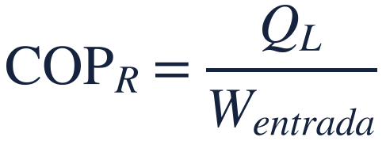
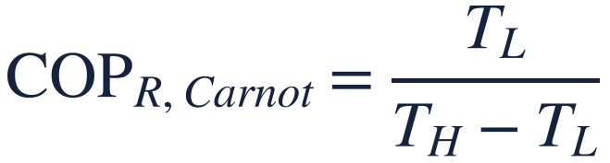
Refrigerador de Carnot
2.3 · CICLO DE CARNOT
Si el ciclo de Carnot se invierte, se obtiene el refrigerador de Carnot: consume trabajo para extraer calor Q_{L} de la zona fría y entregar Q_{H} a la zona caliente.
Su desempeño se mide con el coeficiente de desempeño (COP), que puede ser mayor que 1.
Aplicación: aire acondicionado del vehículo, cámaras frigoríficas.
Ambiente caliente, T_{H}
Q_{H}
Refrigerador
W_{entrada}
COEFICIENTE DE DESEMPEÑO
Q_{L}
$${COP}_{R}=\frac{Q_{L}}{W_{entrada}}$$
$${COP}_{R,Carnot}=\frac{T_{L}}{T_{H}−T_{L}}$$
Espacio refrigerado, T_{L}
Notes:
2.3.3 del PEA. Es el ciclo de Carnot recorrido en sentido inverso.

Slide 24
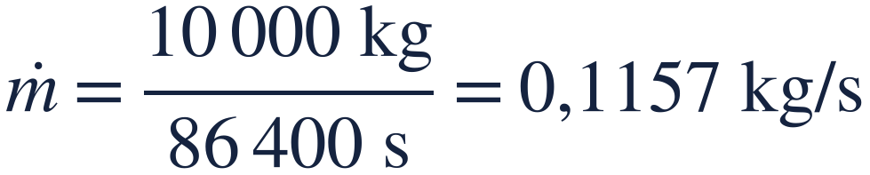
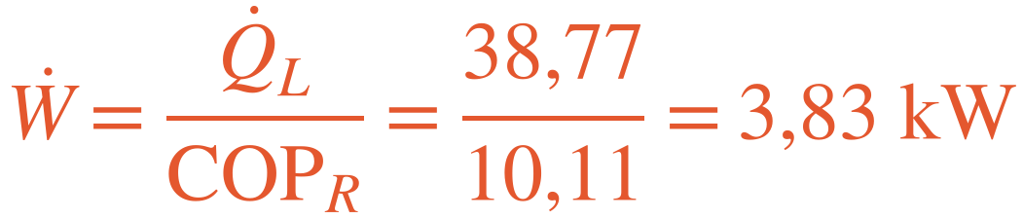
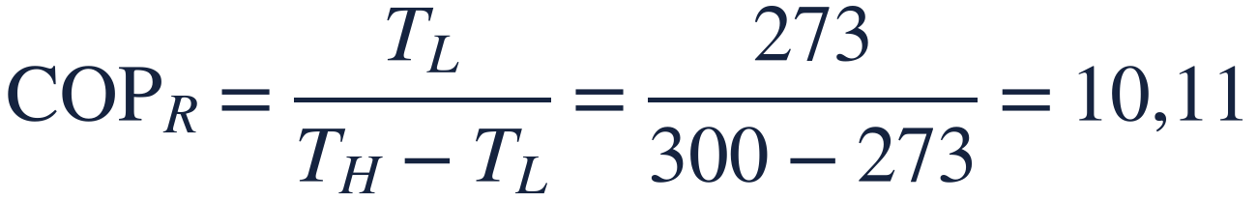
Ejemplo: refrigerador de Carnot para hacer hielo
2.3 · CICLO DE CARNOT
Planteamiento
Solución
Se quieren producir 10 t de hielo al día con una máquina reversible.
Calcule la potencia necesaria para pasar agua líquida a 0 °C a hielo a 0 °C.
Datos: calor latente de fusión c_{f} = 335 kJ/kg; ambiente T_{u} = 27 °C.
Sala Lizarraga et al. (2011), problema 8.7. El enunciado del libro dice 355 kJ/kg, pero la solución usa 335 kJ/kg, que es el valor real.
$$\dot{m}=\frac{10 000 kg}{86 400 s}=0,1157 kg/s$$
$${\dot{Q}}_{L}=\dot{m} c_{f}=0,1157(335)=38,77 kW$$
$${COP}_{R}=\frac{T_{L}}{T_{H}−T_{L}}=\frac{273}{300−273}=10,11$$
$$\dot{W}=\frac{{\dot{Q}}_{L}}{{COP}_{R}}=\frac{38,77}{10,11}=3,83 kW$$
Un refrigerador real necesitará más potencia por sus irreversibilidades.
Notes:
Del banco de problemas resueltos entregado.

Slide 25

2.4
Ciclo Otto
El ciclo ideal de los motores de encendido por chispa (gasolina).
Introducción a Motores (MA.01.04) · Unidad 2: Ciclos termodinámicos

Slide 26
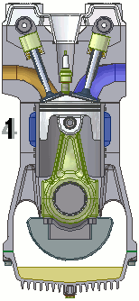
Motores de encendido por chispa
2.4 · CICLO OTTO
El pistón ejecuta cuatro tiempos (dos vueltas del cigüeñal) por cada ciclo termodinámico:
  Admisión de la mezcla aire-combustible.
  Compresión: poco antes del PMS salta la chispa.
  Expansión o carrera de potencia: produce trabajo.
  Escape de los gases quemados.
Datos típicos: r entre 8 y 12; presión máxima de 25 a 30 bar; eficiencia real de 25 % a 30 %.
Motor de cuatro tiempos
Notes:
Nikolaus A. Otto construyó en 1876 un motor de cuatro tiempos con el ciclo propuesto por Beau de Rochas (1862).

Slide 27
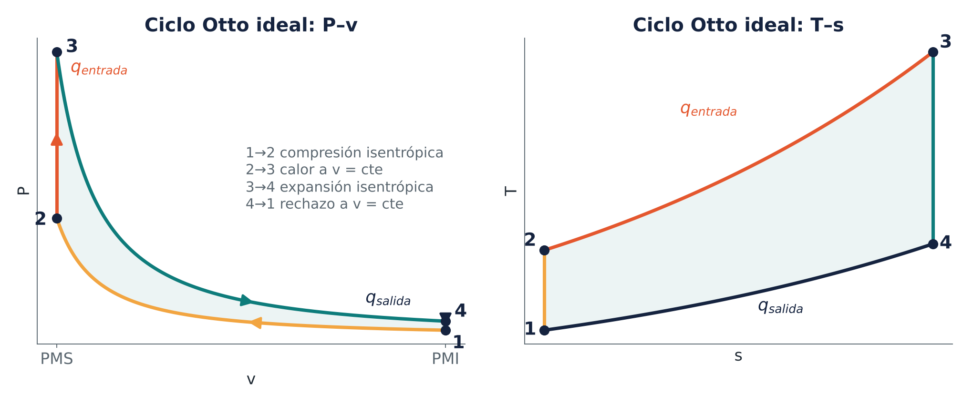
Ciclo Otto ideal: procesos y etapas
2.4 · CICLO OTTO
1→2
Compresión isentrópica
2→3
Calor a v = cte
3→4
Expansión isentrópica
4→1
Rechazo a v = cte
Elaboración propia
Notes:
2.4.1 del PEA. Ciclo ideal de aire estándar; se ejecuta en un sistema cerrado.

Slide 28
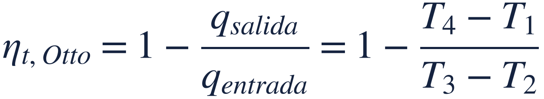
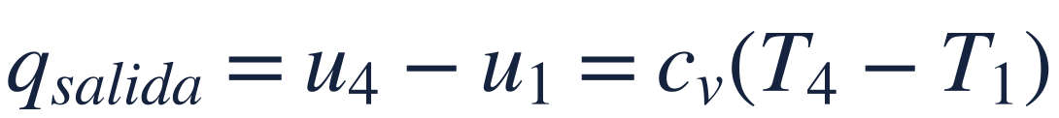
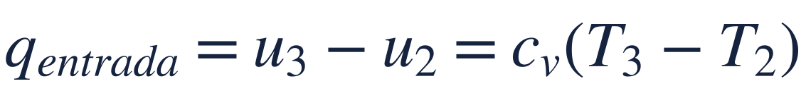
Balance de energía del ciclo Otto
2.4 · CICLO OTTO
PRIMERA LEY EN CADA PROCESO
$$(q_{entrada}−q_{salida})+(w_{entrada}−w_{salida})=Δu$$
CALOR EN LOS PROCESOS A v = cte
EFICIENCIA
$$q_{entrada}=u_{3}−u_{2}=c_{v}(T_{3}−T_{2})$$
$$η_{t,Otto}=1−\frac{q_{salida}}{q_{entrada}}=1−\frac{T_{4}−T_{1}}{T_{3}−T_{2}}$$
$$q_{salida}=u_{4}−u_{1}=c_{v}(T_{4}−T_{1})$$
Notes:
Por unidad de masa, sin cambios de energía cinética ni potencial. No hay trabajo en los procesos a volumen constante.

Slide 29
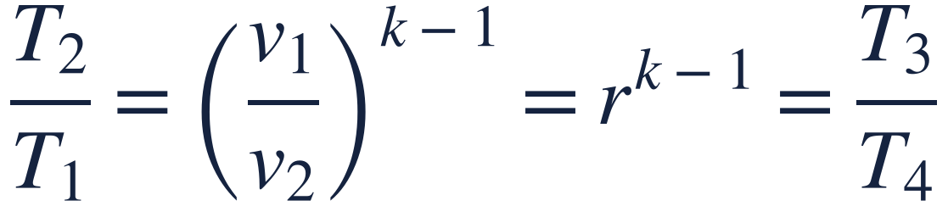
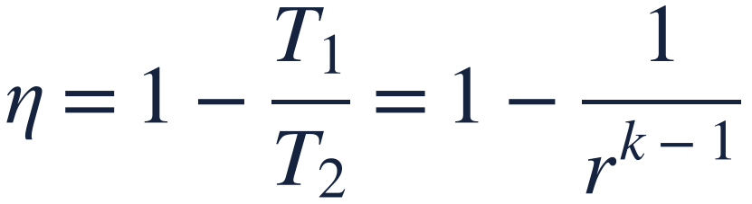
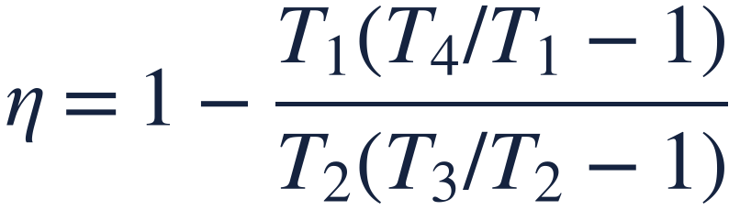
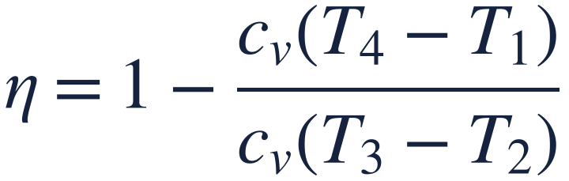
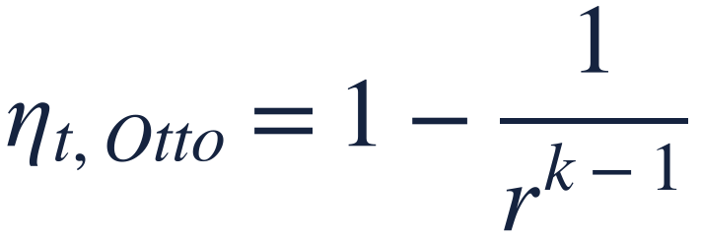
Eficiencia del ciclo Otto ideal
2.4 · CICLO OTTO
Los procesos 1-2 y 3-4 son isentrópicos y v₂ = v₃, v₄ = v₁:
PASO A PASO (T₄/T₁ = T₃/T₂)
DEDUCCIÓN
$$η=1−\frac{c_{v}(T_{4}−T_{1})}{c_{v}(T_{3}−T_{2})}$$
$$\frac{T_{2}}{T_{1}}={\left(\frac{v_{1}}{v_{2}}\right)}^{k−1}=r^{k−1}=\frac{T_{3}}{T_{4}}$$
$$η=1−\frac{T_{1}\left(T_{4}/T_{1}−1\right)}{T_{2}\left(T_{3}/T_{2}−1\right)}$$
$$η_{t,Otto}=1−\frac{1}{r^{k−1}}$$
$$η=1−\frac{T_{1}}{T_{2}}=1−\frac{1}{r^{k−1}}$$
Notes:
Con aire estándar frío. La eficiencia depende solo de r y de k, no de la cantidad de calor suministrado.

Slide 30
Influencia de la relación de compresión
2.4 · CICLO OTTO
La eficiencia aumenta con r, pero cada vez menos.
El límite práctico es el autoencendido (golpeteo o «cascabeleo»): la mezcla se enciende sola antes de la chispa.
Gasolinas de mayor octanaje permiten r más altas.
Motores actuales de inyección directa: r ≈ 10 a 14.
Notes:
2.4.2 del PEA. Curvas calculadas con η = 1 − 1/r^(k−1).

Slide 31
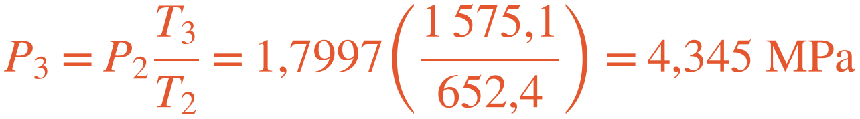
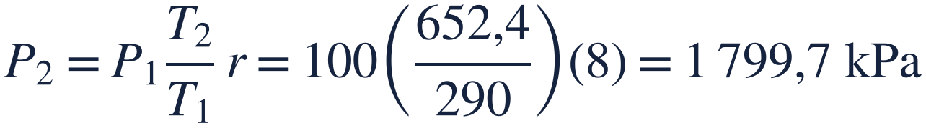
Ejemplo Otto: planteamiento
2.4 · CICLO OTTO
Planteamiento
Solución
Un ciclo Otto ideal tiene r = 8. Al inicio de la compresión el aire está a 100 kPa y 17 °C; se transfieren 800 kJ/kg de calor a volumen constante.
Considerando la variación de los calores específicos con la temperatura (tabla A-17), determine:
a) T y P máximas; b) w_{neto}; c) η_{t}; d) PME.
Çengel y Boles (2012), ejemplo 9-2.
Estado 1 (tabla A-17, T₁ = 290 K): u₁ = 206,91 kJ/kg; v_{r1} = 676,1
Proceso 1-2, compresión isentrópica:
$$v_{r2}=\frac{v_{r1}}{r}=\frac{676,1}{8}=84,51 ⇒ T_{2}=652,4 K, u_{2}=475,11 kJ/kg$$
$$P_{2}=P_{1}\frac{T_{2}}{T_{1}} r=100\left(\frac{652,4}{290}\right)(8)=1 799,7 kPa$$
Proceso 2-3, calor a v = cte:
$$u_{3}=u_{2}+q_{entrada}=475,11+800=1 275,11 ⇒ T_{3}=1 575,1 K$$
$$P_{3}=P_{2}\frac{T_{3}}{T_{2}}=1,7997\left(\frac{1 575,1}{652,4}\right)=4,345 MPa$$
Notes:
Ejemplo del deck original, resuelto con las ecuaciones del editor. Valores de tabla A-17 de Çengel y Boles (2012).

Slide 32
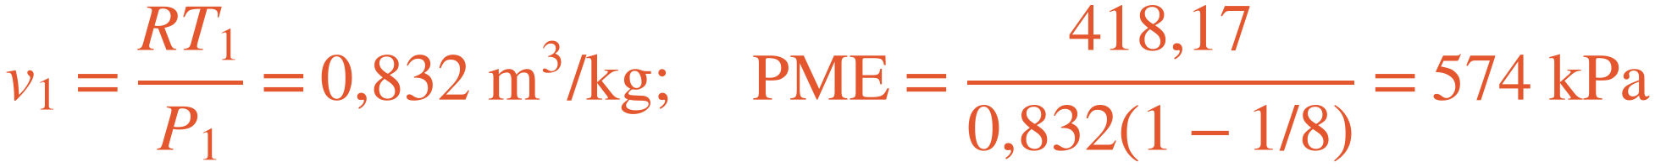
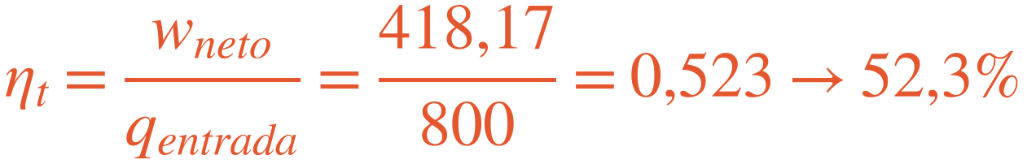

Ejemplo Otto: trabajo, eficiencia y PME
2.4 · CICLO OTTO
Planteamiento
Solución
Continuación del ejemplo.
Comparación con aire estándar frío (k = 1,4):
Proceso 3-4, expansión isentrópica:
$$v_{r4}=r v_{r3}=8(6,108)=48,864 ⇒ T_{4}=795,6 K, u_{4}=588,74 kJ/kg$$
$$η_{t,Otto}=1−\frac{1}{8^{0,4}}=0,565→56,5\%$$
$$q_{salida}=u_{4}−u_{1}=588,74−206,91=381,83 kJ/kg$$
$$w_{neto}=q_{entrada}−q_{salida}=800−381,83=418,17 kJ/kg$$
$$η_{t}=\frac{w_{neto}}{q_{entrada}}=\frac{418,17}{800}=0,523→52,3\%$$
$$v_{1}=\frac{RT_{1}}{P_{1}}=0,832{ m}^{3}/kg; PME=\frac{418,17}{0,832(1−1/8)}=574 kPa$$
Notes:
Con aire frío la eficiencia sale 56,5 %: hay que tener cuidado con esa simplificación.

Slide 33


Ciclo Otto real: diferencias generales
2.4 · CICLO OTTO
La combustión no es instantánea: la chispa salta antes del PMS y la presión máxima es menor que la ideal.
Hay transferencia de calor a las paredes del cilindro (compresión y expansión no son adiabáticas).
La válvula de escape abre antes del PMI para facilitar la salida de los gases.
La admisión y el escape forman el lazo de bombeo, que consume trabajo.
El fluido no es aire puro: mezcla y luego gases de combustión.
Elaboración propia (esquemático)
Ciclos real e ideal (Çengel y Boles, 2012)
Notes:
2.4.3 del PEA. El diagrama real se obtiene con un indicador de presión en el cilindro.

Slide 34


Motores de dos tiempos: panorama comparativo
2.4 · CICLO OTTO
Las cuatro funciones se realizan en dos carreras (una vuelta del cigüeñal).
El cárter sellado precomprime la mezcla; las válvulas se sustituyen por lumbreras en la pared del cilindro.
Aspecto | Dos tiempos | Cuatro tiempos
Carreras por ciclo | 2 (360°) | 4 (720°)
Distribución | Lumbreras | Válvulas y árbol de levas
Potencia por cilindrada | Mayor | Menor
Eficiencia y emisiones | Peores (barrido incompleto) | Mejores
Lubricación | Aceite mezclado con el combustible | Cárter con aceite
Aplicación | Motos pequeñas, motosierras, motores marinos | Automóviles
Motor de dos tiempos
Cárter y lumbreras
Notes:
2.4.4 del PEA.

Slide 35

2.5
Ciclo Diesel
El ciclo ideal de los motores de encendido por compresión.
Introducción a Motores (MA.01.04) · Unidad 2: Ciclos termodinámicos

Slide 36

Motores de encendido por compresión
2.5 · CICLO DIESEL
Solo se comprime aire hasta una temperatura superior a la de autoencendido del combustible.
El combustible se inyecta en el aire caliente y se enciende al contacto: no hay bujía.
Al no haber riesgo de golpeteo, r es mucho mayor: 12 a 24.
Admite combustibles menos refinados (diésel, biodiésel).
Eficiencia real: 35 % a 40 %.
Gasolina: chispa sobre la mezcla. Diésel: inyección en aire caliente
Notes:
Rudolf Diesel propuso este motor en la década de 1890.

Slide 37

Ciclo Diesel ideal: procesos y etapas
2.5 · CICLO DIESEL
1→2
Compresión isentrópica
2→3
Calor a P = cte
3→4
Expansión isentrópica
4→1
Rechazo a v = cte
Elaboración propia
Notes:
2.5.1 del PEA. Solo cambia el proceso de adición de calor respecto al Otto.

Slide 38




Diferencia con Otto: el aporte de calor
2.5 · CICLO DIESEL
CALOR Y RELACIÓN DE CORTE DE ADMISIÓN
EFICIENCIA (aire estándar frío)
$$η_{t,Diesel}=1−\frac{1}{r^{k−1}}\left[\frac{r_{c}^{k}−1}{k(r_{c}−1)}\right]$$
$$q_{entrada}=h_{3}−h_{2}=c_{p}(T_{3}−T_{2})$$
$$q_{salida}=u_{4}−u_{1}=c_{v}(T_{4}−T_{1})$$
El término entre corchetes es mayor que 1: con la misma r, el Otto es más eficiente. En la práctica el Diesel trabaja con r mucho mayor y por eso es más eficiente.
$$r_{c}=\frac{v_{3}}{v_{2}}$$
Notes:
2.5.2 del PEA. La inyección dura parte de la carrera de potencia, por eso se modela a presión constante.

Slide 39
Efecto de r y de la relación de corte
2.5 · CICLO DIESEL
Con r fija, al aumentar r_{c} (más combustible inyectado) la eficiencia disminuye.
Relaciones de compresión típicas de los motores diésel: 12 a 24.
Notes:
Curvas calculadas con la ecuación de eficiencia del Diesel ideal (k = 1,4). r_c = 1 coincide con el Otto.

Slide 40



Ejemplo Diesel: planteamiento
2.5 · CICLO DIESEL
Planteamiento
Solución
Ciclo Diesel de aire estándar con r = 18. Al inicio de la compresión: 300 K y 0,1 MPa. Relación de combustión r_{c} = 2.
Determine: a) T y P al final de cada proceso; b) el rendimiento térmico; c) la PME.
Moran y Shapiro (2004), ejemplo 9.2; propiedades de la tabla A-22.
Estado 1: u₁ = 214,07 kJ/kg; v_{r1} = 621,2
$$v_{r2}=\frac{v_{r1}}{r}=\frac{621,2}{18}=34,51 ⇒ T_{2}=898,3 K, h_{2}=930,98 kJ/kg$$
$$p_{2}=p_{1}\frac{T_{2}}{T_{1}} r=0,1\left(\frac{898,3}{300}\right)(18)=5,39 MPa$$
$$T_{3}=r_{c} T_{2}=2(898,3)=1 796,6 K; h_{3}=1 999,1 kJ/kg$$
$$v_{r4}=\frac{r}{r_{c}} v_{r3}=\frac{18}{2}(3,97)=35,73 ⇒ T_{4}=887,7 K$$
$$p_{4}=p_{1}\frac{T_{4}}{T_{1}}=0,1\left(\frac{887,7}{300}\right)=0,3 MPa$$
Notes:
Ejemplo del deck original (Moran y Shapiro), con ecuaciones del editor.

Slide 41




Ejemplo Diesel: rendimiento y PME
2.5 · CICLO DIESEL
Planteamiento
Solución
Continuación del ejemplo.
Con aire estándar frío (k = 1,4) se obtendría T₂ = 953 K, T₄ = 792 K y η = 63,2 %.
La diferencia muestra la influencia de la variación de los calores específicos con la temperatura.
$$η=1−\frac{u_{4}−u_{1}}{h_{3}−h_{2}}=1−\frac{664,3−214,07}{1 999,1−930,98}=0,578→57,8\%$$
$$w_{ciclo}=(h_{3}−h_{2})−(u_{4}−u_{1})=1 068,1−450,2=617,9 kJ/kg$$
$$v_{1}=\frac{RT_{1}}{p_{1}}=\frac{(0,287)(300)}{100}=0,861{ m}^{3}/kg$$
$$pme=\frac{w_{ciclo}}{v_{1}(1−1/r)}=\frac{617,9}{0,861(1−1/18)}=760 kPa=0,76 MPa$$
Notes:
Resultados del libro: η = 57,8 %, pme = 0,76 MPa.

Slide 42

Ciclo Diesel real y ciclo dual
2.5 · CICLO DIESEL
En el motor real la combustión no ocurre a presión constante: una parte se quema casi a volumen constante (combustión rápida) y otra a presión aproximadamente constante.
También hay transferencia de calor, retardo a la inflamación y lazo de bombeo.
El ciclo dual combina ambos aportes de calor:
  q_{entrada} = c_{v}(T_{x} − T₂) + c_{p}(T₃ − T_{x})
Otto y Diesel son casos particulares del ciclo dual.
Elaboración propia
Notes:
2.5.3 del PEA. El ciclo dual (o mixto) representa mejor a los motores reales, tanto diésel como de gasolina.

Slide 43
2.6
Comparación Otto vs Diesel
Similitudes, diferencias, aplicación en automoción y relación con la eficiencia.
Introducción a Motores (MA.01.04) · Unidad 2: Ciclos termodinámicos

Slide 44
Otto vs Diesel: similitudes y diferencias
2.6 · COMPARACIÓN OTTO VS DIESEL
Aspecto | Otto (encendido por chispa) | Diesel (encendido por compresión)
Procesos 1-2, 3-4 y 4-1 | Iguales: compresión y expansión isentrópicas, rechazo a v = cte | Iguales
Aporte de calor (2-3) | A volumen constante | A presión constante
Se comprime | Mezcla aire-combustible | Solo aire
Encendido | Chispa de la bujía | Autoencendido al inyectar
Relación de compresión | 8 a 12 (límite: golpeteo) | 12 a 24
Eficiencia ideal | 1 − 1/r^{k−1} | Menor que Otto con la misma r
Eficiencia real | 25 % a 30 % | 35 % a 40 %
Notes:
2.6.1 del PEA.

Slide 45

Comparación en el diagrama T–s
2.6 · COMPARACIÓN OTTO VS DIESEL
Misma r y mismo q_{entrada}: η_{Otto} > η_{Dual} > η_{Diesel}.
Misma presión y temperatura máximas (lo que limita el diseño real): η_{Diesel} > η_{Dual} > η_{Otto}.
Por eso el motor diésel, que admite r más altas, es en la práctica el más eficiente.
Elaboración propia (aire estándar frío, r = 12)
Notes:
Con igual r e igual calor de entrada, el Otto rechaza menos calor. Con igual presión máxima, el Diesel es el más eficiente.

Slide 46



Aplicación general en automoción
2.6 · COMPARACIÓN OTTO VS DIESEL
Ciclo Otto (gasolina)
Ciclo Diesel
Turbocompresor
Automóviles livianos, motocicletas.
Combustibles: gasolinas, GLP, GNV, etanol.
Variante Atkinson/Miller en vehículos híbridos.
Camiones, buses, maquinaria pesada, generadores y barcos.
Mayor torque a bajas rpm y menor consumo.
Motores más pesados y costosos.
Aplica el principio del ciclo Brayton (2.7.2): turbina movida por los gases de escape y compresor de aire.
Aumenta la PME y compensa la altitud.
Notes:
2.6.2 del PEA.

Slide 47


Relación general con la eficiencia térmica
2.6 · COMPARACIÓN OTTO VS DIESEL
OTTO r = 10 · DIESEL r = 18, r_{c} = 2
60 %
63 %
$$η_{Otto}=1−\frac{1}{10^{0,4}}=0,602$$
Otto ideal (r = 10)
Diesel ideal (r = 18)
$$η_{Diesel}=1−\frac{1}{18^{0,4}}\left[\frac{2^{1,4}−1}{1,4(2−1)}\right]=0,632$$
25–30 %
35–40 %
La diferencia entre el ciclo ideal y el real se debe a las irreversibilidades y a las pérdidas de calor.
Gasolina real
Diésel real
Notes:
2.6.3 del PEA. Valores ideales calculados con aire estándar frío (k = 1,4).

Slide 48

Trabajo en clase: proyecto con simulador
2.6 · COMPARACIÓN OTTO VS DIESEL
1
Elija dos vehículos reales
Uno a gasolina y uno diésel. Busque en la ficha técnica la relación de compresión.
Grupos de 3 estudiantes
Tiempo: 40 minutos
Producto: informe corto y diagrama P–v
Socialización al final
2
Calcule y compare
Eficiencia ideal de cada uno (Otto y Diesel con r_c = 2). Dibuje los diagramas P–v con un simulador u hoja de cálculo.
3
Concluya
¿Por qué la eficiencia real es mucho menor? Relacione con las irreversibilidades.
Notes:
Técnicas del PEA: aprendizaje basado en proyectos y uso de simuladores (PhET, ICEngines EES, Engineering ToolBox).

Slide 49

2.7
Ciclos complementarios
Ciclos Stirling, Brayton y Rankine.
Introducción a Motores (MA.01.04) · Unidad 2: Ciclos termodinámicos

Slide 50


Ciclo Stirling
2.7 · CICLOS COMPLEMENTARIOS
Motor de combustión externa con regenerador.
Cuatro procesos reversibles:
  1-2 Expansión isotérmica a T_{H} (recibe calor externo)
  2-3 Rechazo a v = cte hacia el regenerador
  3-4 Compresión isotérmica a T_{L} (cede calor)
  4-1 Calor a v = cte desde el regenerador
Aplicaciones: generación solar, criogenia, submarinos.
$$η_{Stirling}=η_{Carnot}=1−\frac{T_{L}}{T_{H}}$$
Elaboración propia
Notes:
2.7.1 del PEA. Con un regenerador ideal, el calor de 2-3 se almacena y se devuelve en 4-1.

Slide 51


Ciclo Brayton: la turbina de gas
2.7 · CICLOS COMPLEMENTARIOS
Ciclo abierto real: compresor → cámara de combustión a P = cte → turbina → escape.
Ciclo ideal cerrado (aire estándar):
  1-2 Compresión isentrópica (compresor)
  2-3 Calor a P = cte
  3-4 Expansión isentrópica (turbina)
  4-1 Rechazo de calor a P = cte
Ciclo abierto
Ciclo cerrado equivalente
Notes:
2.7.2 del PEA. Propuesto por George Brayton hacia 1870. Hoy se usa en turbinas de gas de aviones y centrales eléctricas.

Slide 52







Ciclo Brayton: diagramas y eficiencia
2.7 · CICLOS COMPLEMENTARIOS
EFICIENCIA (aire estándar frío)
$$η_{t,Brayton}=1−\frac{1}{r_{p}^{(k−1)/k}}$$
$$r_{p}=\frac{P_{2}}{P_{1}}$$
$$T_{2}=300(8)^{0,286}=543 K$$
$$T_{4}=1 300/(8)^{0,286}=718 K$$
$$r_{bw}=\frac{w_{comp}}{w_{turb}}=\frac{244,7}{585,3}=0,418$$
$$η_{t}=1−8^{−0,286}=0,448→44,8\%$$
Elaboración propia
Notes:
Ejemplo calculado con aire estándar frío: r_p = 8, T_1 = 300 K, T_3 = 1 300 K.

Slide 53




Ciclo Rankine: la central de vapor
2.7 · CICLOS COMPLEMENTARIOS
Es un ciclo de vapor, no de gas: el agua cambia de fase.
  1-2 Bomba: compresión isentrópica del líquido
  2-3 Caldera: calor a P = cte (vapor sobrecalentado)
  3-4 Turbina: expansión isentrópica
  4-1 Condensador: rechazo de calor a P = cte
Es el ciclo de las centrales térmicas (Unidad 1, apartado 1.1).
$$q_{entrada}=h_{3}−h_{2}=2 921 kJ/kg$$
$$q_{salida}=h_{4}−h_{1}=1 944 kJ/kg$$
$$η_{t}=1−\frac{1 944}{2 921}=0,334→33,4\%$$
Elaboración propia (propiedades IAPWS-97)
Notes:
2.7.3 del PEA. Ejemplo calculado con las tablas de vapor (IAPWS-97): caldera a 3 MPa y 350 °C, condensador a 10 kPa.

Slide 54
Resumen de los ciclos de potencia
2.7 · CICLOS COMPLEMENTARIOS
Ciclo | Aporte de calor | Rechazo de calor | Compresión / expansión | Aplicación
Carnot | T = cte | T = cte | Isentrópicas | Referencia teórica
Otto | v = cte | v = cte | Isentrópicas | Motores de gasolina
Diesel | P = cte | v = cte | Isentrópicas | Motores diésel
Dual | v = cte + P = cte | v = cte | Isentrópicas | Modelo de motores reales
Stirling | T = cte + regenerador | T = cte | Isotérmicas | Combustión externa
Brayton | P = cte | P = cte | Isentrópicas | Turbinas de gas, turbocompresor
Rankine | P = cte (caldera) | P = cte (condensador) | Bomba y turbina | Centrales de vapor
Notes:
Tabla de síntesis para el estudio de la unidad.

Slide 55


Ideas clave
CIERRE
2.1 Máquina térmica
2.2 Ciclo y aire estándar
2.3 Carnot
Convierte parte del calor en trabajo: η = W_{neto}/Q_{entrada}. Siempre rechaza calor.
En un ciclo, W_{neto} = Q_{neto} = área encerrada en P–v.
Límite máximo: η = 1 − T_{L}/T_{H}. Invertido es un refrigerador.
2.4 Otto
2.5 · 2.6 Diesel
2.7 Complementarios
Calor a v = cte; η = 1 − 1/r^{k−1}. El golpeteo limita r.
Calor a P = cte; con r alta es el más eficiente en la práctica.
Stirling (= Carnot), Brayton (turbinas) y Rankine (vapor).
Notes:
Repasar con preguntas dirigidas antes de la autoevaluación.

Slide 56
Autoevaluación
CIERRE
1
¿Cuál es la máxima eficiencia de una máquina que opera entre 1 200 K y 300 K?
2
Calcule la eficiencia ideal de un motor Otto con r = 9 (k = 1,4).
3
¿Por qué, con la misma r, el ciclo Diesel es menos eficiente que el Otto?
4
¿Qué limita la relación de compresión de un motor de gasolina?
5
¿Qué ciclo aprovecha el turbocompresor de un vehículo?
Notes:
Respuestas: 1) 1 − 300/1 200 = 75 %. 2) 1 − 1/9^0,4 = 58,5 %. 3) Porque el término entre corchetes es mayor que 1. 4) Por el golpeteo (autoencendido). 5) Brayton: el turbocompresor.

Slide 57

Bibliografía
CIERRE
Básica (PEA)
Minga, M. A. (2026). Guía de Introducción a motores. ISTS.
Escudero Fernández, S., González González, J., Rivas Cuadrado, J. L., y Suárez Linares, A. (2011). Motores. Macmillan Iberia.
De consulta (PEA)
Barbosa Saldaña, J., y Gutiérrez Torres, C. (2015). Termodinámica para ingenieros. Grupo Editorial Patria.
Jiménez Bernal, J. A., Gutiérrez Torres, C. del C., y Barbosa Saldaña, J. G. (2014). Termodinámica. Grupo Editorial Patria.
Payri González, F., y Desantes Fernández, J. M. (2023). Motores de combustión interna alternativos (7.ª reimp.). Universitat Politècnica de València.
Fuentes de los ejemplos
Çengel, Y. A., y Boles, M. A. (2012). Termodinámica (7.ª ed.). McGraw-Hill.
Moran, M. J., y Shapiro, H. N. (2004). Fundamentos de termodinámica técnica (2.ª ed.). Reverté.
Sala Lizarraga, J. M., López González, L. M., y Jiménez Montalvo, F. (2011). Problemas de termodinámica fundamental (2.ª ed.). Universidad de La Rioja.
Las ecuaciones se pueden editar con doble clic (editor de ecuaciones de PowerPoint).
Notes:
Bibliografía del PEA (apartado 18) y fuentes de los ejemplos entregados.

